Slide 1
Kubernetes基础
DataFoundry系列培训
github.com/datafoundry/training

Slide 2
课程目录
一、历史
二、组件
三、资源对象和业务逻辑
四、操作（客户端）
五、小结

Slide 3
What is

Slide 4
History

Slide 5
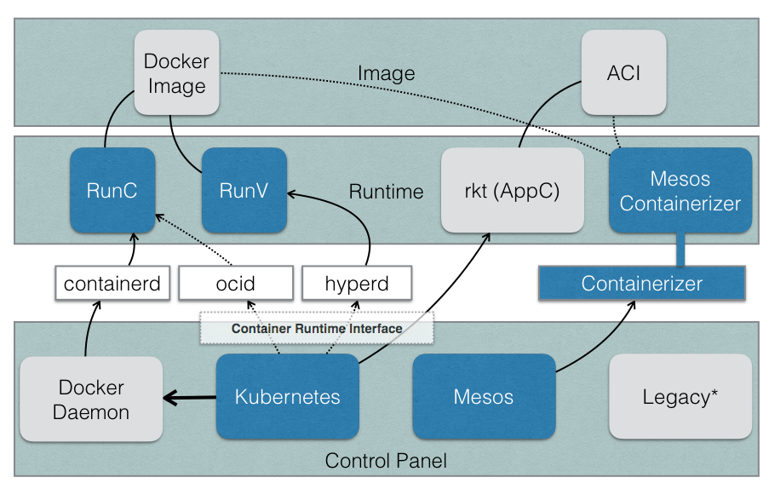
Image-Runtime-Orcherstration 的PaaS整体技术栈

Slide 6
网络模型

Slide 7
网络模型

Slide 8
课程目录
一、历史
二、组件
三、资源对象和业务逻辑
四、操作（客户端）
五、小结

Slide 9
整体架构

Slide 10
带上overlay network

Slide 11
生产集群

Slide 14
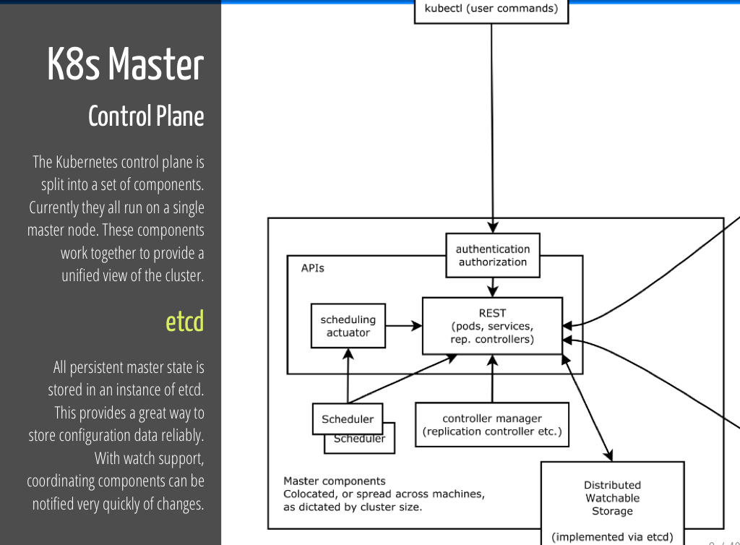

Slide 15
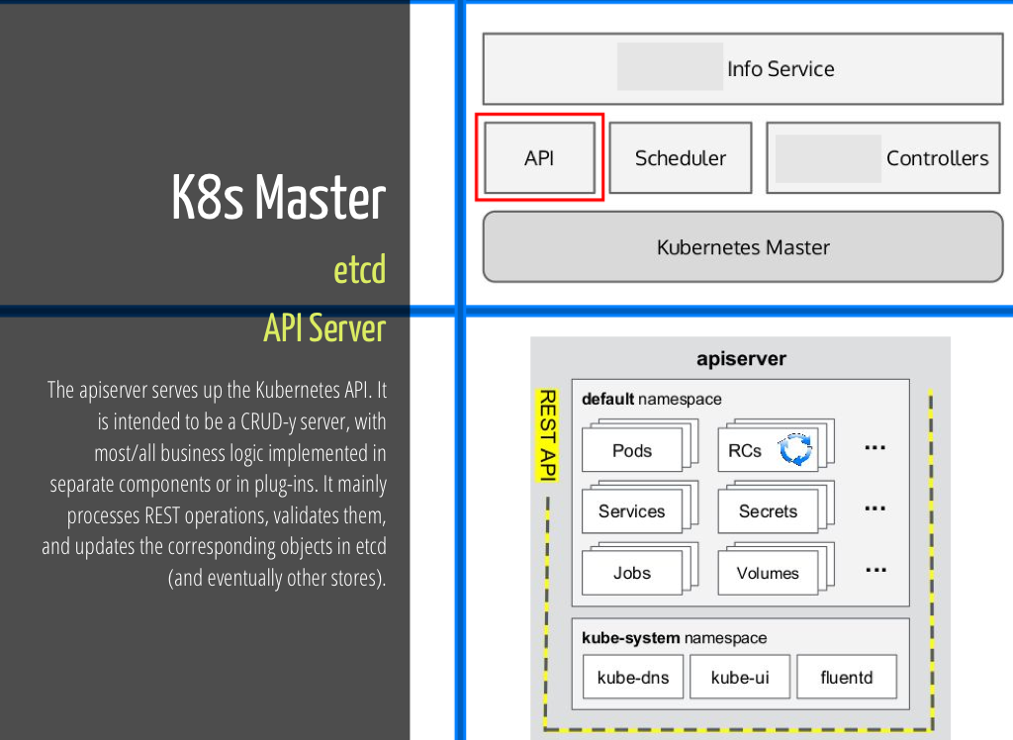

Slide 17
课程目录
一、历史
二、组件
三、资源对象和业务逻辑
四、操作（客户端）
五、小结

Slide 25
课程目录
一、历史
二、组件
三、资源对象和业务逻辑
四、操作（客户端）
五、小结

Slide 26
kubectl
get/describe
create/edit/delete
export
expose
namespace
scale
exec
Notes:
oc login https://dev.dataos.io:8443
oc project 自己的项目名字
oc run my2048 --image=registry.dataos.io/datafoundry/2048:latest
oc get dc
oc get rc
oc get pod
oc port-forward my2048-1-8oyyf 8080:80
oc expose dc my2048 --port 80
oc expose svc my2048
oc get route
oc scale rc my2048-1 --replicas=4

Slide 27
实践
帐号：train1-40
密码：12345678

Slide 28
在云端运行2048和Playground
oc run –h
oc run my2048 --image=registry.dataos.io/datafoundry/2048
oc expose my2048
oc expose svc my2048
oc scale
oc create –f

Slide 29
课程目录
一、历史
二、组件
三、资源对象和业务逻辑
四、操作（客户端）
五、小结

Slide 30
小结
Kubernetes的主要作用？
什么是Pod，与容器有什么不一样？
服务之间如何互相访问？
Pod和RC的关系是什么？

Slide 31
在哪儿寻找朋友？

